Slide 1
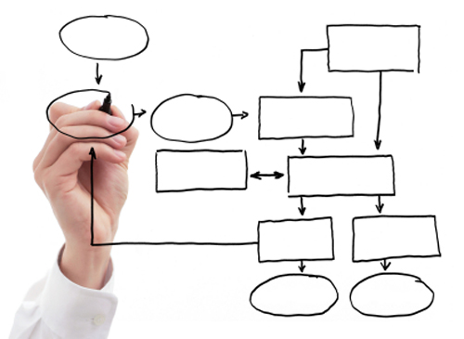
Основы моделирования бизнес-процессов
СОБОЛЕВ
Дмитрий Олегович

Slide 2
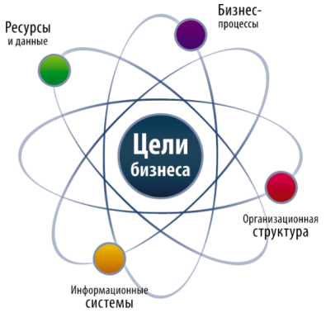
Общие сведения

Slide 3
Что такое бизнес-модель
Бизнес-модель – это формализованное описание определенного аспекта или сферы деятельности организации.
Существуют следующие основные способы разработки бизнес-моделей:
В нотации (правилах) специализированного программного продукта бизнес-моделирования: комбинация графики, таблиц и текста
Графический: дерево, блок-схема, технологическая карта и т.п.
Табличный
Текстовый

Slide 4
Общая последовательность работы
Основные этапы бизнес-моделирования:
сбор информации об объекте
построение модели объекта «как есть« (as is)
анализ построенных моделей
построение моделей «как должно быть“ (to be)
проектирование информационной системы (в случае необходимости)

Slide 5
Определения
Бизнес–процесс – совокупность различных видов деятельности, в рамках которой «на входе» используется один или более видов ресурсов, и в результате этой деятельности «на выходе» создается продукт, представляющий ценность для потребителя.
Регламент процесса – документ, определяющий последовательность выполнения работ, их исполнителей, результаты каждой работы и всего процесса в целом.

Slide 6
Определения
Паспорт процесса – документ, который содержит краткое описание основных атрибутов процесса, позволяет в общем виде представить объект процесса.
BPM – концепция процессного управления организацией, рассматривающая бизнес–процессы как особые ресурсы предприятия, непрерывно адаптируемые к постоянным изменениям.

Slide 7
Процесс – взгляд с высоты
Любой процесс лучше, чем его отсутствие
Любой процесс можно оптимизировать

Slide 8
Скорость эскадры определяется скоростью самого тихоходного корабля

Slide 9
Примеры отсутствия процесса
Требования заказчика точно неизвестны
Требования заказчика невыполнимы
Выполнение требований не контролируется
Невыполнение требований не имеет последствий
Взаимодействие с заказчиком отсутствует или не систематизировано
Результат: заказчик недоволен

Slide 10
Процесс и его свойства
Характеристики процесса
Измеряемость (Measurable) - качество и издержки, длительность и продуктивность
Специфичность результатов – измеряется и определяется индивидуально
Ориентация на потребителя (Customer Focus) - внутреннего или внешнего
Инициирование процесса событием (Response to Specific events) - начинает работать в нужный момент
ИТ процессы созданы для осуществления поддержки бизнес-процессов

Slide 11
Цепочка добавленного качества Майкла Портера
Первичными являются функции, предназначенные непосредственно для создания результата (корпоративного выхода).
Вторичные функции играют вспомогательную роль, обеспечивая необходимую инфраструктуру и средства управления при выполнении первичных функций.
Первичные функции
Логистика
Обслуживание клиентов
Управление персоналом
Разработка технологий
Снабжение
Производство
Маркетинг и продажи
Вторичные функции
Корпоративная инфраструктура
Notes:
Майкл Юджи́н По́ртер (англ. Michael Eugene Porter; род. 1947) — профессор кафедры делового администрирования Гарвардской бизнес-школы (англ. Harvard Business School), признанный специалист в области изучения экономической конкуренции, в том числе конкуренции на международных рынках, конкуренции между странами и регионами. Разработал теорию конкурентных преимуществ стран.

Slide 12
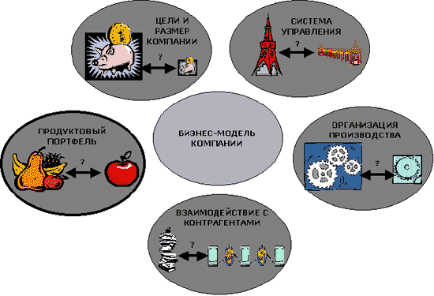
МОДЕЛИ бизнес-процессов

Slide 13
Общие принципы от профессора Шеера
Придерживайтесь методологии
Корректная модель должна соответствовать принятым синтаксическим и семантическим правилам. Метод должен быть полным и логичным, модель должна соответствовать методу. Только тогда модель может быть адекватна реальности и использоваться разными пользователями.
Не пытайтесь моделироватъ ВСЕ
Излишне детализированное моделирование приводит к неоправданным потерям средств.
Вовремя остановитесь
Помните правило Парето– 80% выгод достигаются 20% усилий.
Будьте проще
Модель должна быть понятна и применима. Сложные бизнес-модели должны быть разделены на простые, понятные части, которые интегрируются в единую структуру.
Разрабатывайте стандарты моделирования
ARIS позволяет достичь одного и того же результата разными способами. Ищите выгоды в ограничении возможностей в разумных пределах – использовании собственных стандартов.
Будьте системны
Модели и их элементы должны согласовываться и интегрироваться в единую структуру.

Slide 14
Нотация
Нотация бизнес-процесса - это набор условных обозначений и правил их применения, используемый для визуального представления бизнес-процесса.
Связи между объектами в нотации имеют определенный смысл и отражают последовательность выполнения функций в рамках процесса.

Slide 15
Extended Event Driven Process Chain (eEPC)
Графическая нотация eEPC предназначена для описания процессов, управляемых событиями, в виде потока последовательно выполняемых работ.
Основные объекты, отображаемые в ARIS eEPC:
Функция (Function). Отображает выполняемые работы
Событие (Event). Отображает состояния системы, влияющих и управляющих выполнением работ
Организационная единица (Organizational Unit). Отображает организационные звенья компании
Документ (Document). Отображает носители информации
Прикладная система. Отображает прикладную систему, используемую в рамках технологии выполнения функции
Кластер информации (Cluster). Отображает данные как набор сущностей и связей между ними
Стрелка(Arrow). Отображает тип отношений между другими объектами
Логические операторы. Определяют связи между событиями и функциями в рамках процесса

Slide 16
Extended Event Driven Process Chain (eEPC)
Бизнес-процесс в нотации eEPC представляет собой последовательность процедур, расположенных в порядке их выполнения.
Стрелка, соединяющая Событие 1 и Функцию 1 «активирует» или инициирует выполнение Функции 1.
Функция 1 «создает» Событие 2, за которым следует символ логического «И», «запускающий» выполнение Функций 2 и 3.

Slide 17
Ключевые показатели

Slide 18
Ключевые показатели эффективности
Основные принципы формирования KPI процессов и сотрудников:
Адекватность
Измеримость
Однозначность

Slide 19
Service Level Agreement (SLA)
Соглашение об уровне предоставления услуги
Это формальный договор между заказчиком услуги и её поставщиком
Cодержит:
описание услуги
права и обязанности сторон
согласованный уровень качества предоставления данной услуги

Slide 20
СПАСИБО! Готов ответить на Ваши вопросы
Дмитрий Соболев Sobolev@Nabus.ru www.nabus.ru

